Slide 1
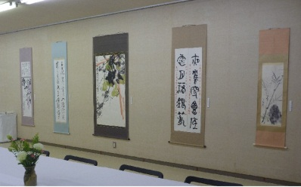
第１３回岐阜女子大学全国書道展 高校生特別実技講座
表彰式当日、午後から特別実技講座を開催いたします！ぜひご参加ください!!
特別実技講座の申込みは、FAXまたはEﾒｰﾙでお願いします。一人一つの講座を希望できます。
定員が決まっております。９月１２日(金)までにご連絡ください。
日 時：平成26年9月21日(日) 13：00～16：00
場 所：岐阜女子大学文化情報研究センター５F
定 員：各教室15名
受講資格：第１3回全国書道展出品者(高校生・関係者のみ)
９月中旬頃に受講の可否、また当日の持ち物等をお知らせいたします。
FAX：058-229-2222 Eﾒｰﾙ：nomura@gijodai.ac.jp
講座②
「水墨画入門」
祝 遂之 先生
(中国美術学院教授)
講座①
「臨書から創作へ
－その１－」
野中吟雪 先生
(本学教授・
新潟大学名誉教授)

